Slide 1
InnoDB索引与锁
InnoDB index and lock
贾坤
2018.12.6

Slide 2
CONTENTS
InnoDB 索引
InnoDB 锁
SQL锁分析
总结

Slide 3
PART 01
InnoDB 索引
InnoDB index

Slide 4

InnoDB索引
什么是索引？
索引是对数据库表中一列或多列的值进行排序的一种结构，使用索引可快速访问数据库表中的特定信息

Slide 5
InnoDB索引
索引的好处？
数据完整性
速度
性能
唯一性
Notes:
第一，通过创建唯一性索引，可以保证数据库表中每一行数据的唯一性。
第二，可以大大加快数据的检索速度，这也是创建索引的最主要的原因。
第三，可以加速表和表之间的连接，特别是在实现数据的参考完整性方面特别有意义。
第四，在使用分组和排序子句进行数据检索时，同样可以显著减少查询中分组和排序的时间。
第五，通过使用索引，可以在查询的过程中，使用优化隐藏器，提高系统的性能。

Slide 6

InnoDB索引
索引有哪些影响？
维护成本
数据维护速度
创建索引和维护索引要耗费时间，这种时间随着数据量的增加而增加
当对表中的数据进行增加、删除和修改的时候，索引也要动态的维护，这样就降低了数据的维护速度
空间占用
Other……
索引需要占物理空间，除了数据表占数据空间之外，每一个索引还要占一定的物理空间
Notes:
第一，创建索引和维护索引要耗费时间，这种时间随着数据量的增加而增加。
第二，索引需要占物理空间，除了数据表占数据空间之外，每一个索引还要占一定的物理空间，如果要建立聚簇索引，那么需要的空间
就会更大。
第三，当对表中的数据进行增加、删除和修改的时候，索引也要动态的维护，这样就降低了数据的维护速度
索引具体要添加多少呢？需要找到一个平衡点。

Slide 7



InnoDB索引
InnoDB常见索引类型有哪些？
Hash索引
自适应的，不能人为干预
B+树索引
聚集索引和辅助索引
全文索引
Notes:
InnoDB哈希索引是自适应的，会根据表的使用情况自动的生成hash索引，不能认为干预
B+树索引并不能找到一个给定键值的具体行，智能找到被查数据所在行的页，然后将页读入到内存，在内存中进行查找需要的数据。
聚簇索引按照每张表的主键构建一个B+树，同时叶子节点即为整张表的行记录数据，也就是聚簇索引的叶子节点为数据页，且每个数据页通过一个双向链表进行连接。非叶子节点存放的是键值和指向数据页的偏移量
每个表的聚簇索引只能一个，由于叶子节点为数据页，只能在哪找一颗b+树进行组织
辅助索引： 叶子节点不是数据页，页子节点包含键值+书签（相应行数据的聚集索引键）
可以有多个辅助索引
全文检索： 将存储于数据库中的内容信息查找出来的技术，通常用倒排索引来实现。

Slide 8
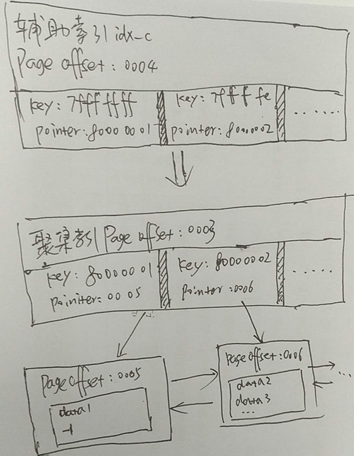
InnoDB索引
B+树索引
Notes:
InnoDB哈希索引是自适应的，会根据表的使用情况自动的生成hash索引，不能认为干预
B+树索引并不能找到一个给定键值的具体行，智能找到被查数据所在行的页，然后将页读入到内存，在内存中进行查找需要的数据。
聚簇索引按照每张表的主键构建一个B+树，同时叶子节点即为整张表的行记录数据，也就是聚簇索引的叶子节点为数据页，且每个数据页通过一个双向链表进行连接。非叶子节点存放的是键值和指向数据页的偏移量
每个表的聚簇索引只能一个，由于叶子节点为数据页，只能在哪找一颗b+树进行组织
辅助索引： 叶子节点不是数据页，页子节点包含键值+书签（相应行数据的聚集索引键）【key: 辅助索引值 value:主键值】
可以有多个辅助索引
联合索引： 和对一个列进行索引一致，不同之处在于有多个索引列

Slide 9
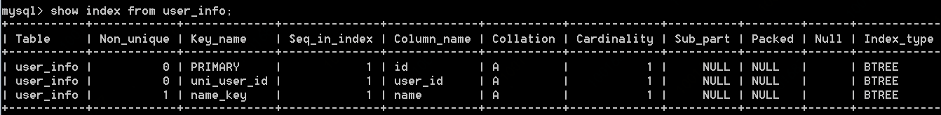
InnoDB索引
InnoDB索引的应用
1. 查看表包含的索引： Show index from table
Cardinality:不重复记录的预估值，在实际应用中，Cardinality/n_row_in_table应尽可能的接近1
Collation:列以什么样的方式存储在索引中，有A(升序)和NULL(无分类)
NULL: 索引的列中含有NULL。含有NULL则为YES。如果没有，则这里显示为空
Notes:
Sub_part. 是否是列的部分被索引。如对列的前100个字符进行索引，若对整个列进行索引的话，该值为NULL
Cardinality。 优化器会根据这个值来判断是否使用索引
索引的使用主要在于取少量的数据

Slide 10
InnoDB索引
InnoDB索引的应用
2. 执行计划：Explain select_opoins
id
查询序列号, id相同，相同的id为一组, 执行顺序由上而下, id不同，id越大越优先被执行
select_type
查询序列号,区分普通查询，联合查询和子查询
type
访问类型, system > const > eq_ref > ref > fulltext > ref_or_null > index_merge > unique_subquery > index_subquery > range > index > ALL
一般来说，好的sql查询至少达到range级别，最好能达到ref

Slide 11
InnoDB索引
InnoDB索引的使用
ref
非唯一性索引扫描
e.g. Select * from user_info,user_course where user_info.name = user_course.name；
Range
只检索给定范围的行，使用一个索引来选择行。
e.g. Select * from user_info where user_info.id between 1 and 10
possible_keys
查询涉及到的字段上存在索引，则该索引将被列出，但不一定被查询实际使用
Key
实际使用的索引，如果为NULL，则没有使用索引
Extra：
其他额外的信息如Using filesort，Using index，Using where
Notes:
Using where：表示优化器需要通过索引回表查询数据；
Using index：表示直接访问索引就足够获取到所需要的数据，不需要通过索引回表；
Using index condition：在5.6版本后加入的新特性（Index Condition Pushdown）; Using index condition 会先条件过滤索引，过滤完索引后找到所有符合索引条件的数据行，随后用 WHERE 子句中的其他条件去过滤这些数据行；

Slide 12
PART 02
InnoDB 锁
InnoDB Lock

Slide 13

InnoDB锁
什么是锁
锁是用于管理对共享资源的并发访问，提供数据的完整性和一致性(保证事务的?)
Notes:
隔离性
事务的其他性质是有undo log 和redo log.

Slide 14
InnoDB锁
锁的类型
行锁
共享锁
允许事务读取一行数据
排它锁
允许事务更新一行数据
表锁
读锁
写锁
意向共享锁(IS)
意向排他锁(IX)
Notes:
X, S锁是行粒度的锁
表粒度： 意向锁, 想要获取一张表中某几行的锁
意向锁是不会阻塞除了全表扫描以外的任何请求
举个例子，如果表中记录1亿，事务A把其中有几条记录上了行锁了，这时事务B需要给这个表加表级锁，如果没有意向锁的话，那就要去表中查找这一亿条记录是否上锁了。如果存在意向锁，那么假如事务Ａ在更新一条记录之前，先加意向锁，再加Ｘ锁，事务B先检查该表上是否存在意向锁，存在的意向锁是否与自己准备加的锁冲突，如果有冲突，则等待直到事务Ａ释放，而无须逐条记录去检测。事务Ｂ更新表时，其实无须知道到底哪一行被锁了，它只要知道反正有一行被锁了就行了。
说白了意向锁的主要作用是处理行锁和表锁之间的矛盾，能够显示“某个事务正在某一行上持有了锁，或者准备去持有锁”

Slide 15
InnoDB锁
事务隔离级别
READ UNCOMMITED
READ COMMITTED
01
04
02
03
SERILIZABLE
REPEATABLE READ
隔离级别越低，事务请求的锁越少或保持锁的时间越短，性能越好
Notes:
SERIALIABLE级别下每个select都会加上Lock in share mode
RC下 唯一性约束检查和外键约束检查需要Gap lock , 其余都不需要Gap lock
1.未提交读(read uncommitted)作为限制最低的隔离级别，几乎不提供访问限制，只要不是读取操作一半的错误的物理结构就行（这是操作系统的限制了）。一个事务在事务之中可以读取到另一个事务修改的数据的中间状态。即还没有提交修改事务，数据就被别的事务读取了，也就是“脏读”问题。产生原因也就是没有对写操作事务加锁。
2.提交读(read committed)对修改事务加锁，即写操作事务加锁，这样就保证了不会使得修改事务的中间状态“逃逸”，中间状态对别的事务不可见。但是提交读对读操作是不在事务加锁的，即select之后就释放读锁，然后就可能被修改，下次再读就可能发生了修改，也就是“不可重复读”。产生原因也就是没有对读操作事务加锁。
3.可重复读(repeatable read)听名字就知道是对读操作事务和写操作事务都加锁，以此保证可重复读。中间状态不可见，不会有别的事务发生“脏读”；读事务加锁，读事务内数据不会被别的事务修改，不会“不可重复读”。但是仍然有问题，因为不存在“范围锁”，或者说加锁范围不是使用的整张表或者用到的所有表，只是部分数据。关于InnoDB这里有点不同，后面会提。
4.序列化读(serializable)序列化读，对用到的所有表加锁，串行化操作，对并发的极大不支持。
查看隔离级别：
select @@tx_isolation
设置隔离级别：
set session tx_isolation='read-uncommitted';

Slide 16
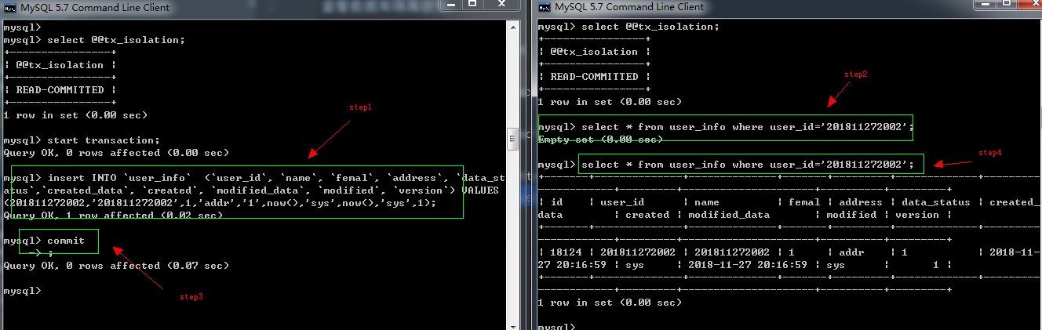
InnoDB锁
Experiment 2
1. 提交读RC
Notes:
insert INTO `user_info` (`user_id`, `name`, `femal`, `address`, `data_status`,`created_data`, `created`, `modified_data`, `modified`, `version`) VALUES ('201812062001,'201812062001',1,'addr','1',now(),'sys',now(),'sys',1)
select * from user_info where user_id='201812062001'

Slide 17
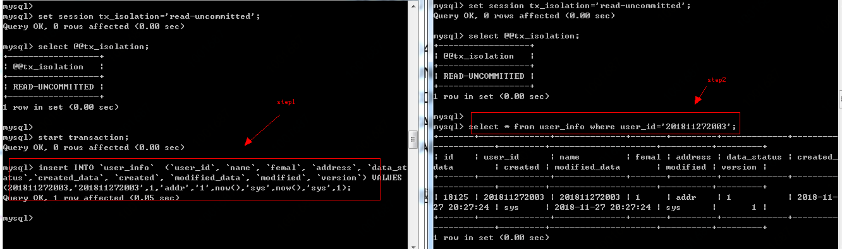
InnoDB锁
Experiment 2
2. 未提交读
当数据库隔离级别是Read Uncommitted的时候，会读取到其他的会话的未提交数据
Notes:
set session tx_isolation='read-uncommitted‘
select @@tx_isolation
insert INTO `user_info` (`user_id`, `name`, `femal`, `address`, `data_status`,`created_data`, `created`, `modified_data`, `modified`, `version`) VALUES ('201812062002, '201812062002',1,'addr','1',now(),'sys',now(),'sys',1)
select * from user_info where user_id='201812062002'

Slide 18
InnoDB锁
一致性非锁定读(RR和RC下采用)
InnoDB采用行多版本控制的方式来读取当前执行时间数据库中行的数据。如果读取的行正在更新操作，此时不会去等待行锁，而是直接读取快照提高数据库的并发性，但是不同隔离级别下还是有所不同的

Slide 19
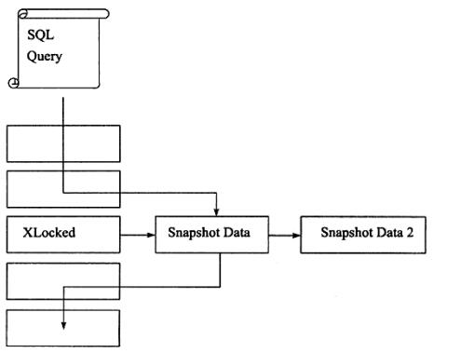
InnoDB锁
一致性非锁定读

Slide 20
InnoDB锁
非一致性读
默认情况下采用的是一致性非锁定读
用户可以显示的对数据库的读取进行加锁
Select ….for update
Select…lock in share mode
Question: 对商品库存的增加，如何保证库存的准确？

Slide 21
InnoDB锁
锁算法
Record Lock
record lock锁住的永远是索引，而非记录本身
Gap Lock
Gap Lock
在索引记录之间的间隙中加锁，或者是在某一条索引记录之前或者之后加锁，并不包括该索引记录本身
Record Lock
Netx-key Lock
Next-Key Lock
Gap锁+Record Lock,并锁定记录本身
(InnoDB在RR隔离级别下采用Next-key Lock算法，避免幻读的产生)
Notes:
例如一个索引有10,11,13,20这4个值，则Next-key LockIng的区间为：
（-8,10]
(10,11]
(11,13]
(13.20]
(20,+8)
(InnoDB在RR隔离级别下采用Next-key Lock算法，避免幻读的产生)

Slide 22

InnoDB锁
死锁
死锁是指2个或者2个以上的事务在执行的过程中，因为争夺资源而造成的一种相互等待的显现
打破死锁的方法：
超时机制
wait-for-graph(检测回路，发现后回滚最小的事务)

Slide 23
PART 03
SQL锁分析
Lock analysis for a given SQL

Slide 24
Sql锁分析
Question:下面2个SQL分别加了什么锁？
01
select * from user_info where id = 10;
02
delete from user_info where id = 10;

Slide 25
Sql锁分析
必备的前提条件：
SQL执行计划
Id列索引类型
Id列是否是主键
系统隔离级别

Slide 26
SQL锁分析
可能的组合有：
组合一：id列是主键，RC隔离级别
组合二：id列是二级唯一索引，RC隔离级别
组合三：id列是二级非唯一索引，RC隔离级别
组合四：id列上没有索引，RC隔离级别
组合五：id列是主键，RR隔离级别
组合六：id列是二级唯一索引，RR隔离级别
组合七：id列是二级非唯一索引，RR隔离级别
组合八：id列上没有索引，RR隔离级别
组合九：Serializable隔离级别

Slide 27
SQL锁分析
SQL 1. select * from user_info where id = 10在RC和RR隔离级别下
select操作均不加锁，采用的是快照读

Slide 28
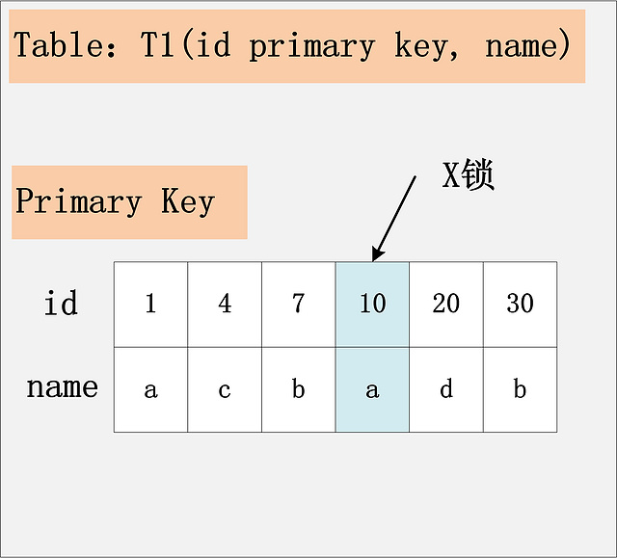
SQL锁分析
组合1：id主键+RC
Notes:
只需要将主键上，id = 10的记录加上X锁即可

Slide 29
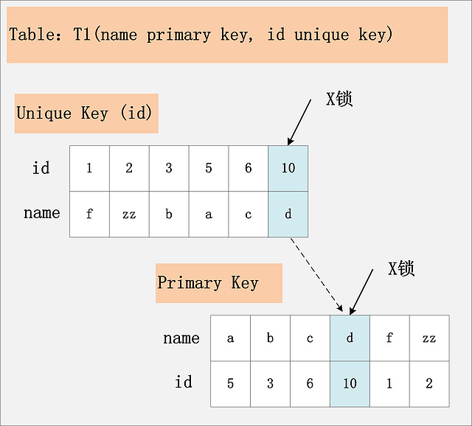
SQL锁分析
组合2： id唯一索引+RC
Notes:
若id列是unique列，其上有unique索引。那么SQL需要加两个X锁，一个对应于id unique索引上的id = 10的记录，另一把锁对应于聚簇索引上的[name=’d’,id=10]的记录。

Slide 30
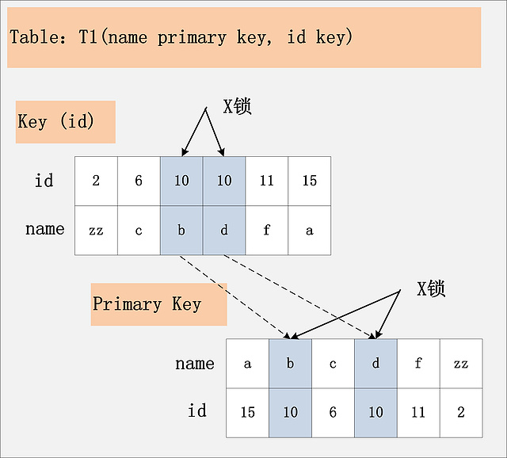
SQL锁分析
组合3：Id非唯一索引+RC

Slide 31
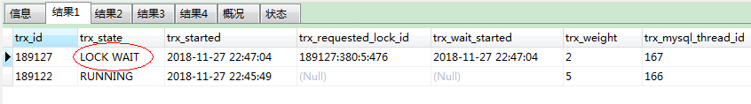
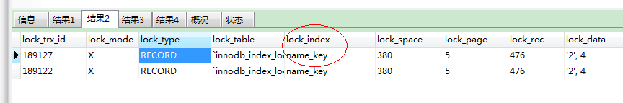
SQL锁分析
Experiment 3. SQL加锁验证
SQL: delete from user_info where name= ‘2’加锁验证
对非唯一索引name加x锁
sql. Update user_info set version=2 where name =‘2’ 被阻塞

Slide 32
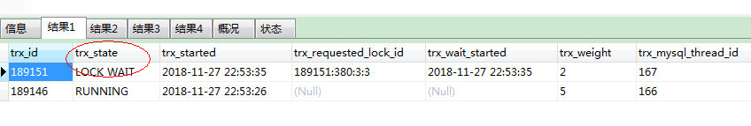
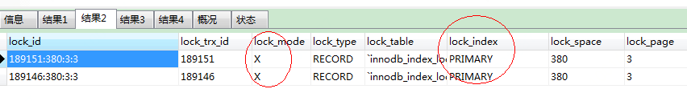
SQL锁分析
2. 对name=2所对应的primary key加x锁
sql: update user_info set version =2 where id = ‘4’ 会被阻塞

Slide 33
SQL锁分析
3. 查看锁状态相关sql
show engine innodb status;
select * from information_schema.INNODB_TRX;
SELECT * from information_schema.INNODB_LOCKS;
SELECT * from information_schema.INNODB_LOCK_WAITS;
SHOW FULL PROCESSLIST;

Slide 34
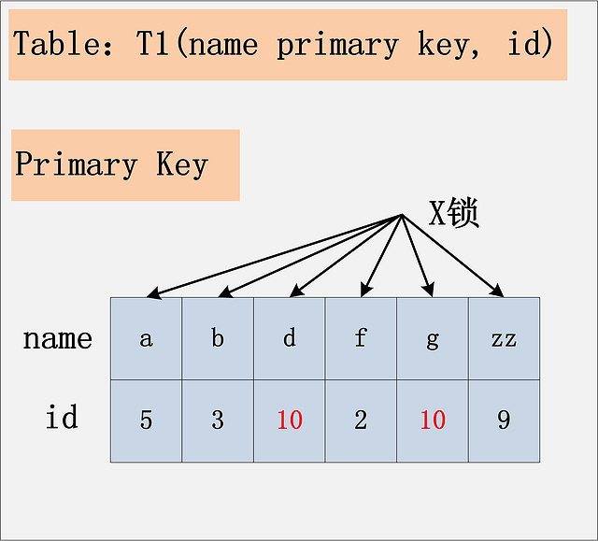
SQL锁分析
组合4： Id无索引+RC
Notes:
若id列上没有索引，SQL会走聚簇索引的全扫描进行过滤，由于过滤是由MySQL Server层面进行的。因此每条记录，无论是否满足条件，都会被加上X锁。但是，为了效率考量，MySQL做了优化，对于不满足条件的记录，会在判断后放锁，最终持有的，是满足条件的记录上的锁，但是不满足条件的记录上的加锁/放锁动作不会省略。同时，优化也违背了2PL的约束。

Slide 35
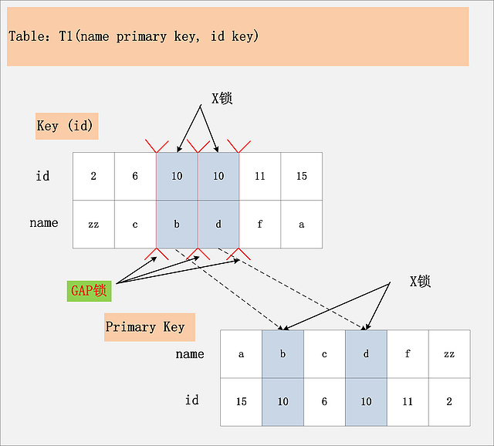
SQL锁分析
组合5： 主键id+RR, 加锁情形同主键id+RC
组合6： id唯一索引+RR , 加锁情形同id唯一索引+RC
组合6： Id非唯一索引+RR
Notes:
此图，相对于组合三：id列上非唯一锁，Read Committed看似相同，其实却有很大的区别。最大的区别在于，这幅图中多了一个GAP锁，而且GAP锁看起来也不是加在记录上的，倒像是加载两条记录之间的位置，GAP锁有何用？
其实这个多出来的GAP锁，就是RR隔离级别，相对于RC隔离级别，不会出现幻读的关键。

Slide 36
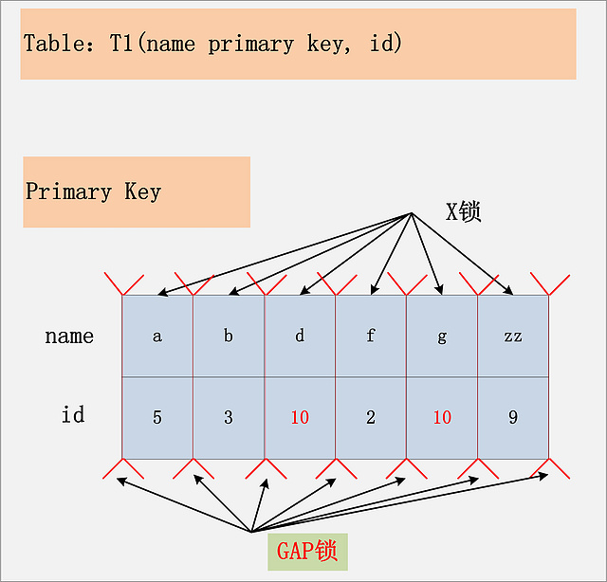
SQL锁分析
组合7： Id无索引+RR
Notes:
在这种情况下，这个表上，除了不加锁的快照度，其他任何加锁的并发SQL，均不能执行，不能更新，不能删除，不能插入，全表被锁死。
MySQL也做了一些优化，就是所谓的semi-consistent read。semi-consistent read开启的情况下，对于不满足查询条件的记录，MySQL会提前放锁。针对上面的这个用例，就是除了记录[d,10]，[g,10]之外，所有的记录锁都会被释放，同时不加GAP锁。semi-consistent read如何触发：要么是read committed隔离级别；要么是Repeatable Read隔离级别，同时设置了 innodb_locks_unsafe_for_binlog 参数。

Slide 37
SQL锁分析
组合8： Serilizable模式
更新操作：Serializable隔离级别与Repeatable Read隔离级别完全一致
读操作： Serializable隔离级别，select操作会加读锁

Slide 38
PART 04
总结
conclusion

Slide 39

总结
InnoDB索引与锁是其保证高并发，高性能和数据一致性等综合因素的产物

Slide 40
总结
参考文献
https://www.cnblogs.com/shijingxiang/articles/4743324.html
https://www.cnblogs.com/twoheads/p/9711934.html
https://dev.mysql.com/doc/refman/5.7/en/innodb-locking.html
https://www.imooc.com/article/24729?block_id=tuijian_wz
https://www.cnblogs.com/yelbosh/p/5813865.html
https://www.cnblogs.com/crazylqy/p/7773492.html
https://blog.csdn.net/wuseyukui/article/details/71512793

Slide 41

总结
神奇的死锁，why?
Notes:
死锁例子

Slide 42
谢谢
Thank for you

